Slide 1
РЕГИОНАЛЬНЫЙ ПЕДАГОГИЧЕСКИЙ СЕМИНАР «Патриотическое воспитание обучающихся на основе интеграции учебной и внеурочной деятельности»
2 марта, 2023г.

Slide 2
«Патриотическое воспитание обучающихся МБОУ лицей»
Заместитель директора по учебно-воспитательной работе
Калюжная Анна Германовна
2 марта, 2023г.

Slide 3
«Современный национальный воспитательный идеал — это высоконравственный, творческий, компетентный гражданин России, принимающий судьбу Отечества как свою личную, осознающий ответственность за настоящее и будущее своей страны, укорененный в духовных и культурных традициях многонационального народа Российской Федерации».

Slide 5
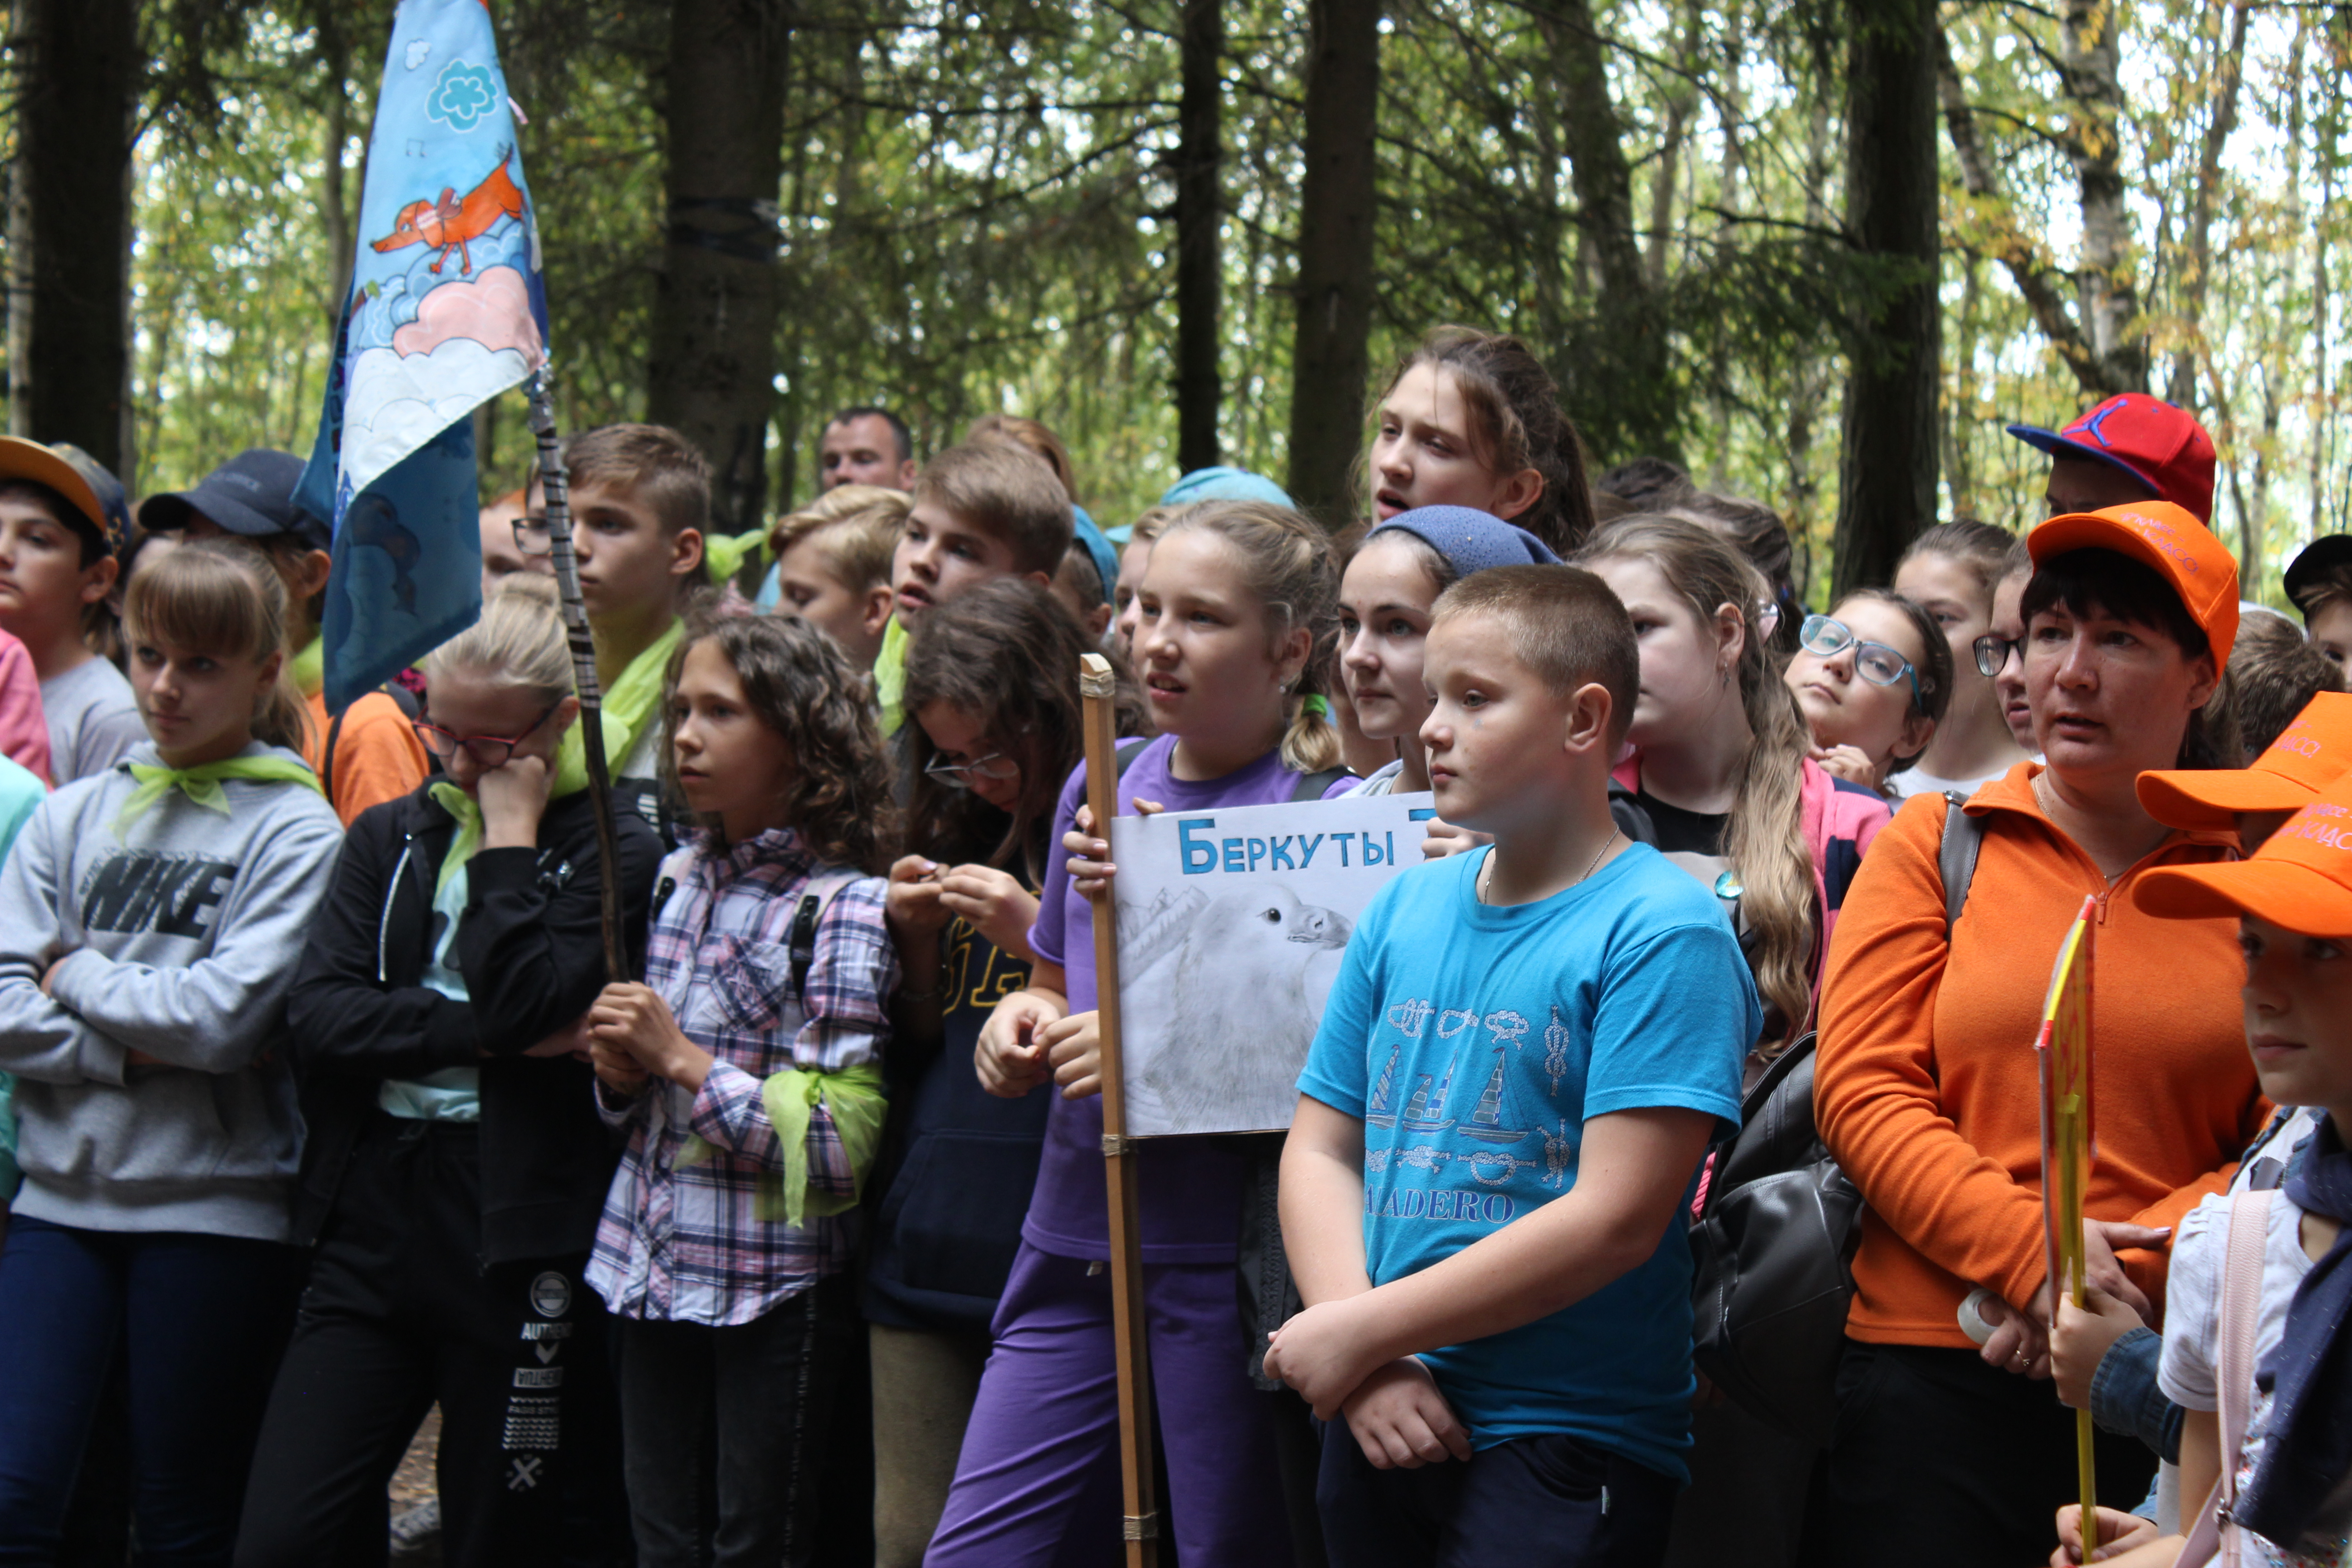
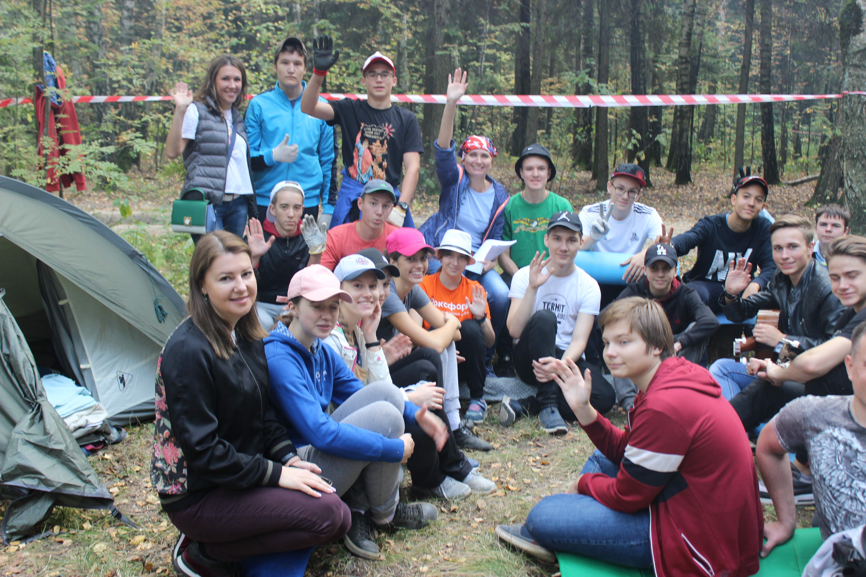
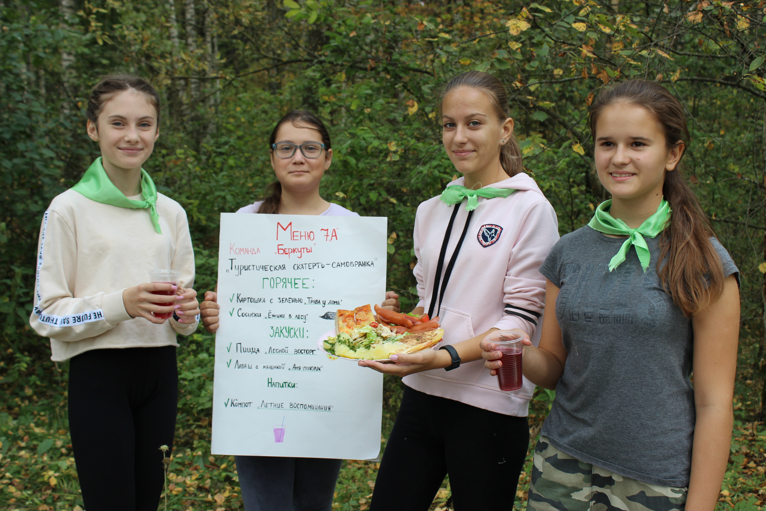
Масленичный разгуляй в лицее!
Туристический слёт

Slide 6
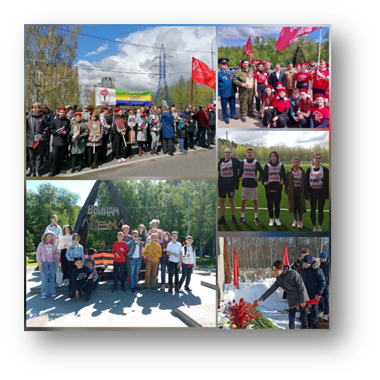
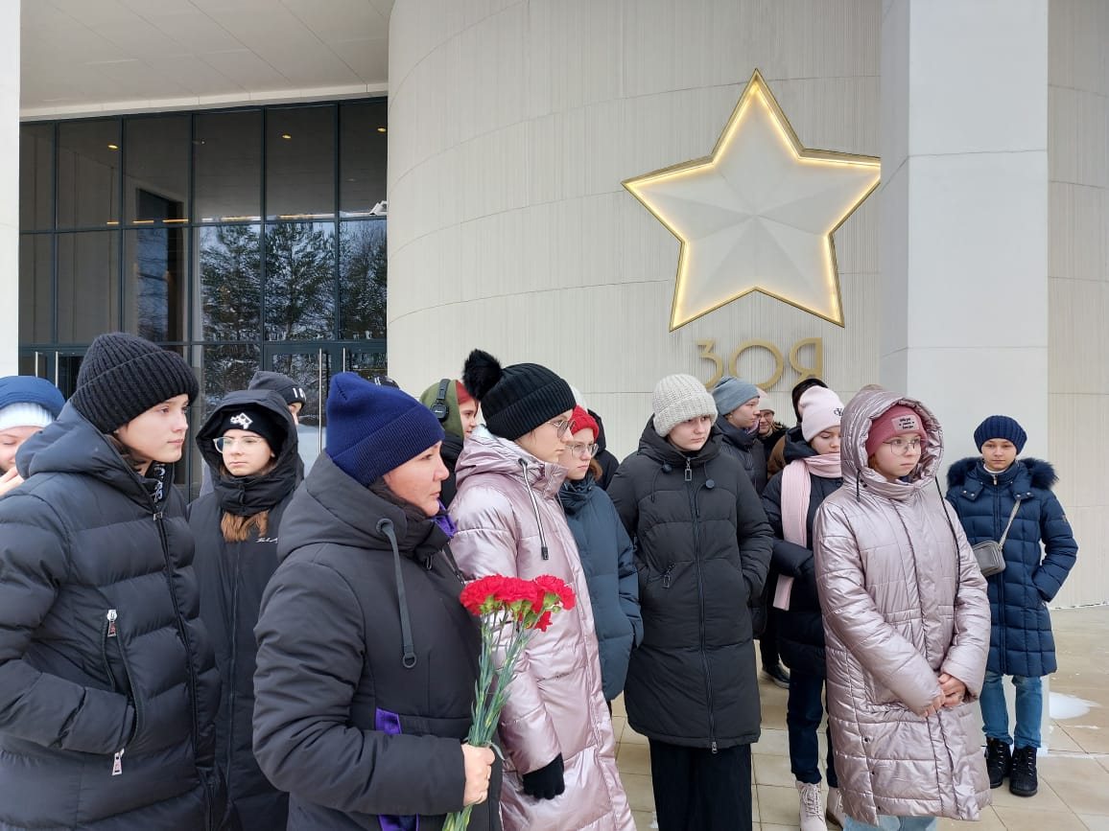
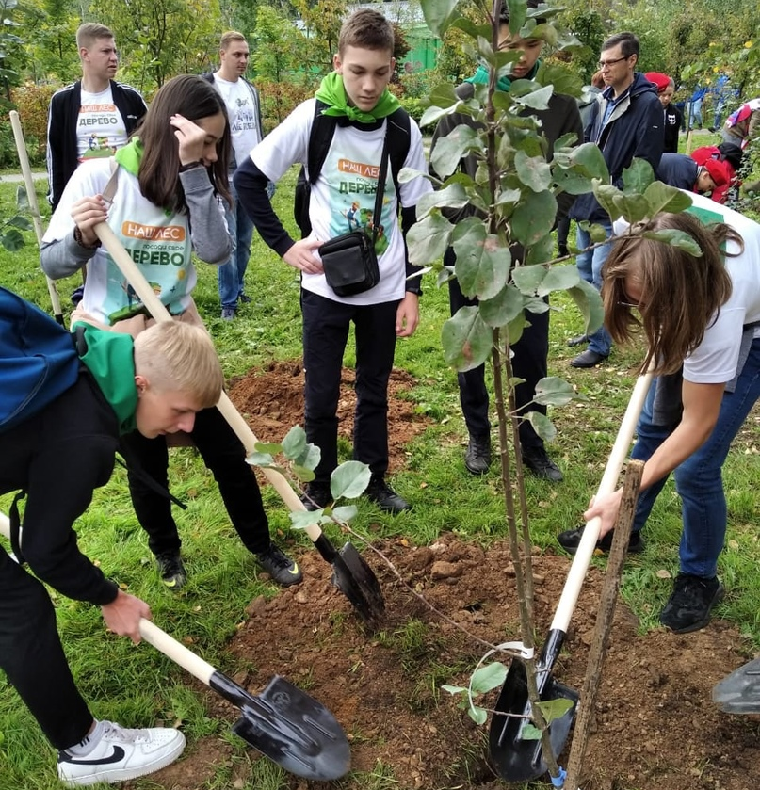
Внешкольные мероприятия помогают школьнику расширить свой кругозор, получить новые знания об окружающей его социальной, культурной, природной среде, научиться уважительно и бережно относиться к ней, приобрести важный опыт социально одобряемого поведения в различных внешкольных ситуациях.
Лицеисты вместе с родителями и учителями ежегодно принимают участие в патриотических мероприятиях и акциях. Посещают митинги и парады, присоединяются к городским легкоатлетическим пробегам, поддерживают Всероссийскую акцию «Бессмертный полк» и др.
Экологические акции «Наш лес», «Лес Победы» и др.

Slide 7
Проект патриотических экскурсионных поездок «Города-герои»
https://disk.yandex.ru/d/ia-7dOFT3K7Ck5

Slide 8
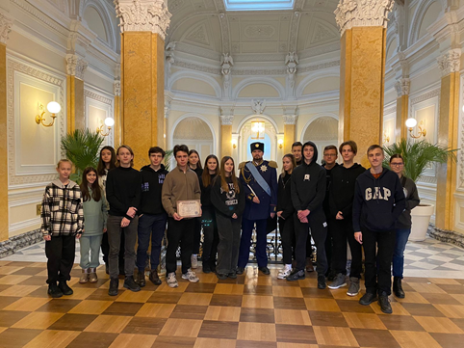
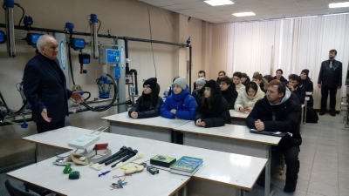
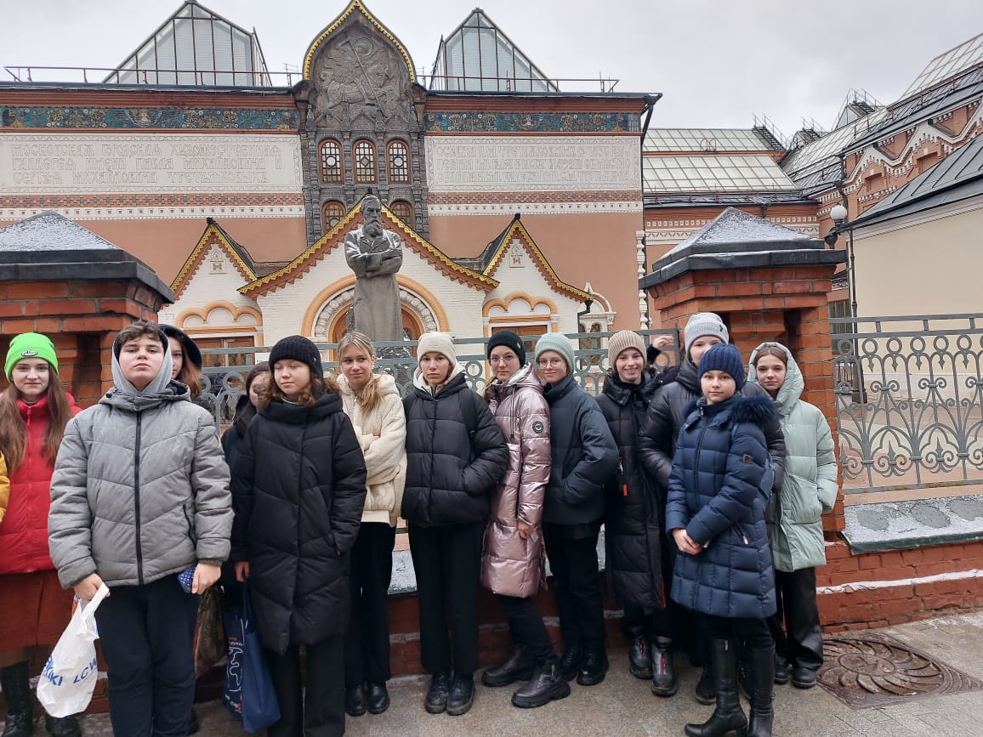
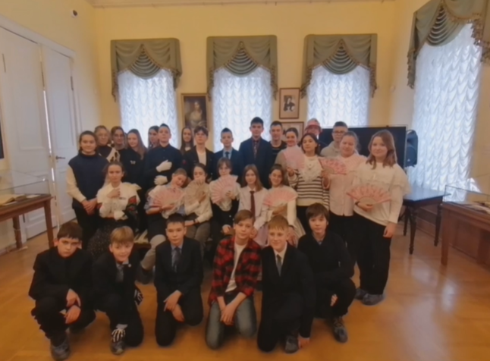
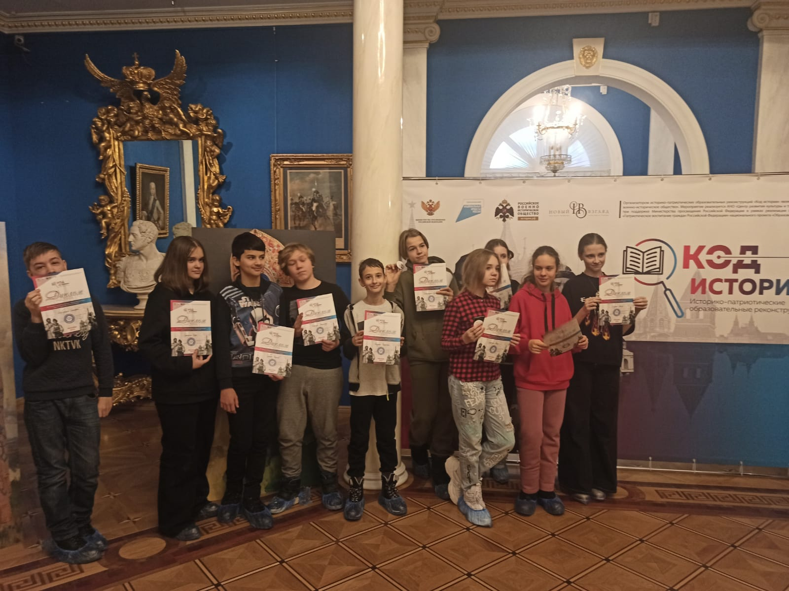
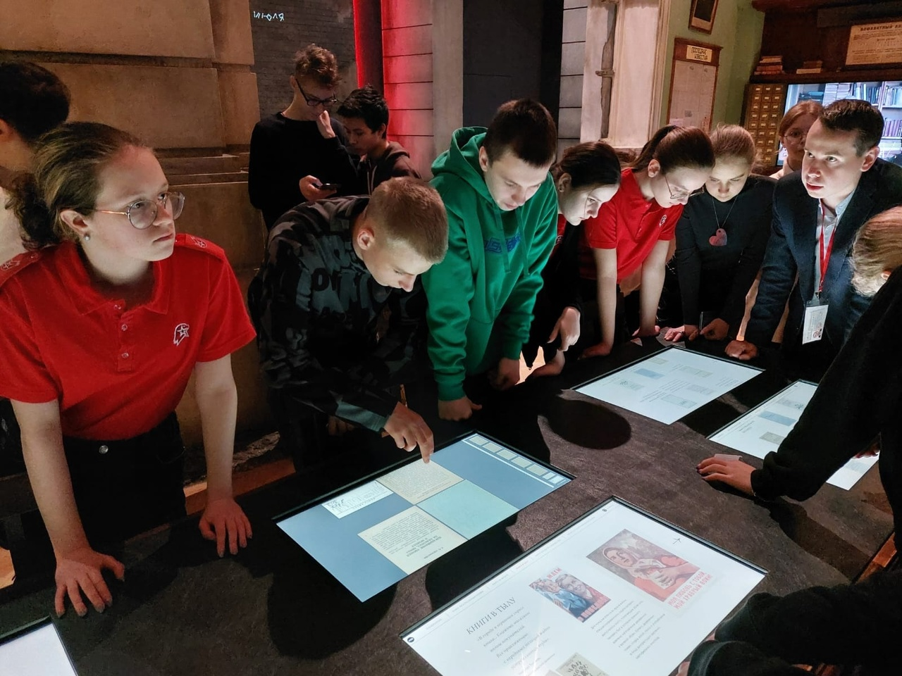
Ура! Экскурсия!

Slide 9
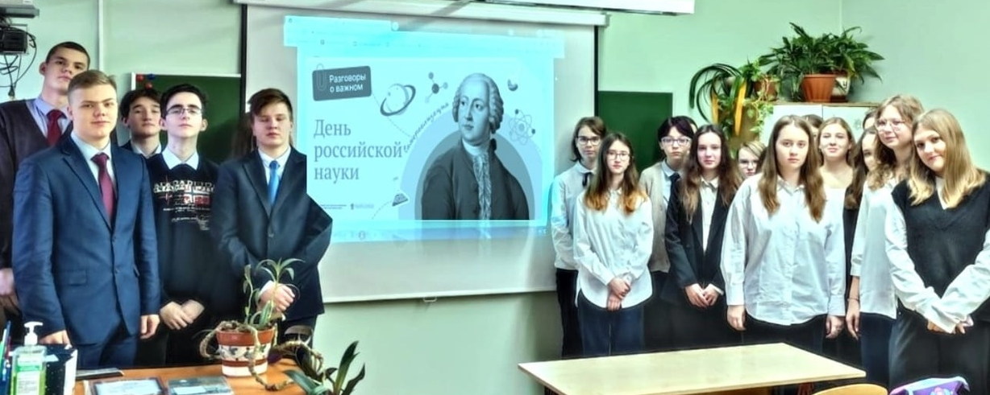
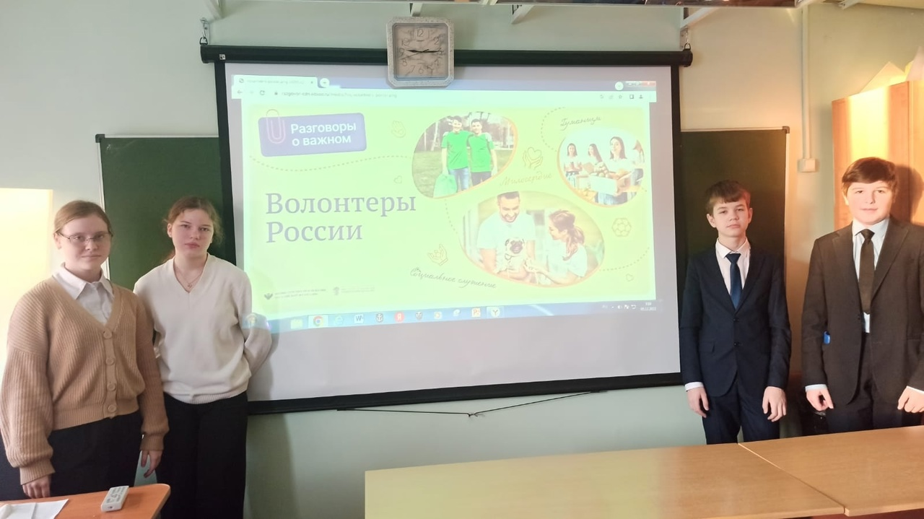
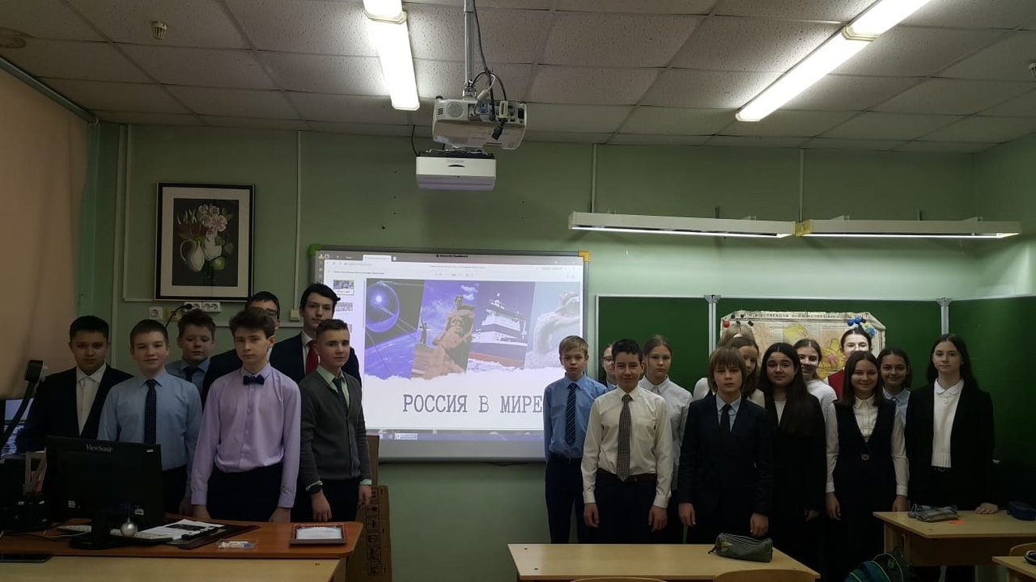
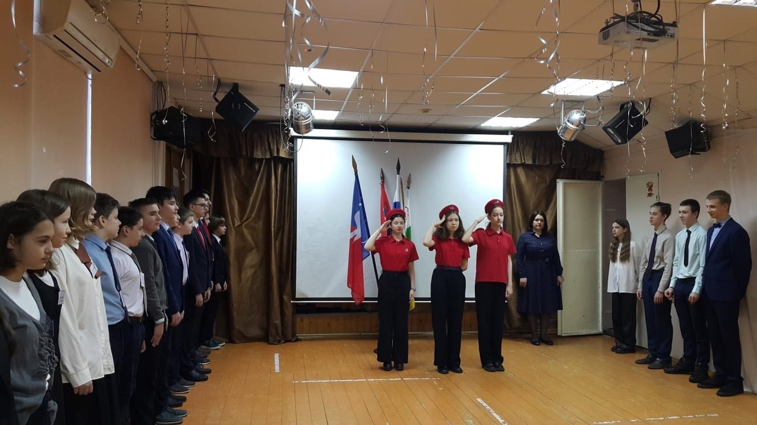
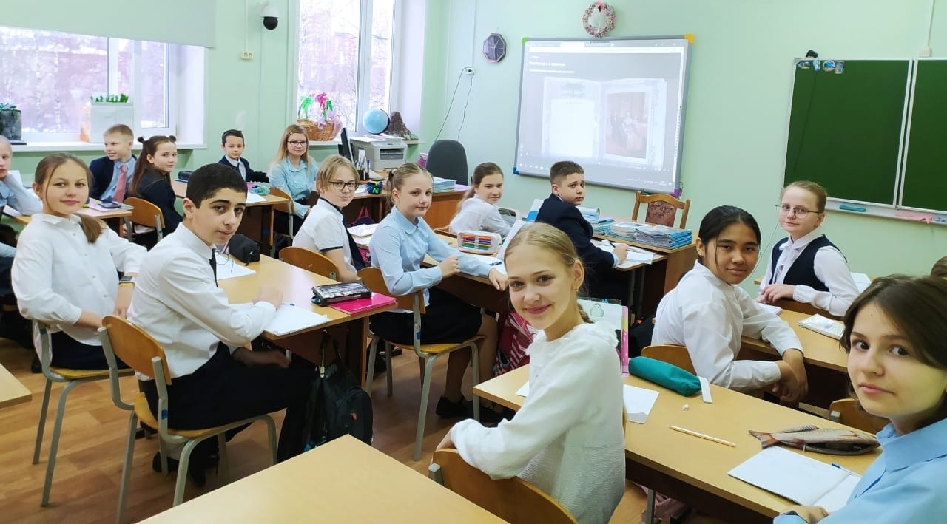
«Разговор о важном»

Slide 10
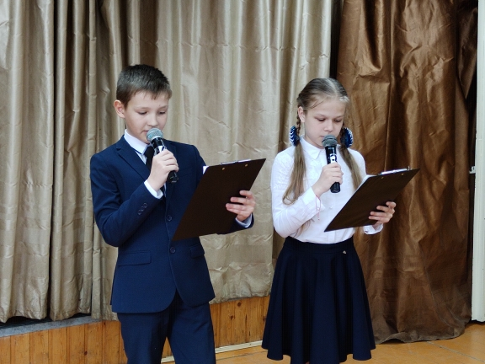
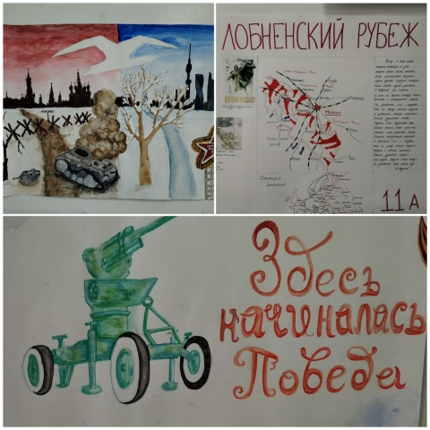
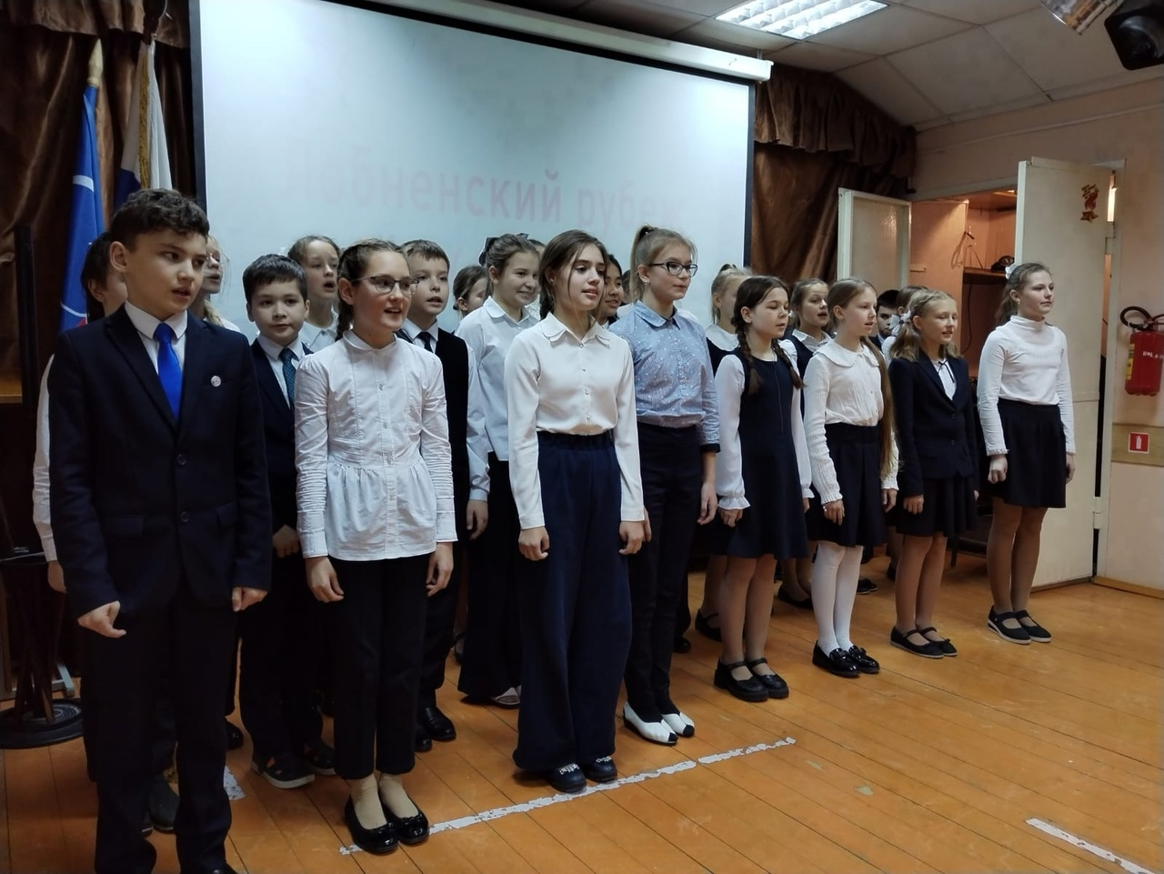
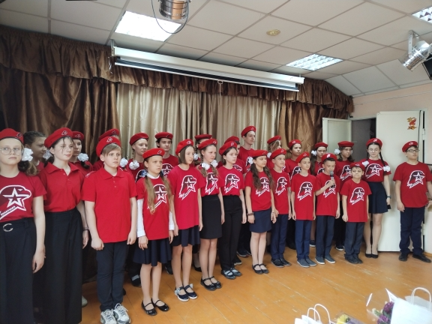

Slide 11
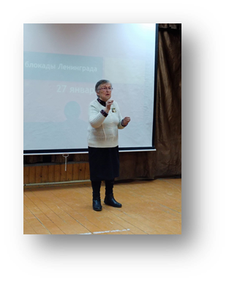
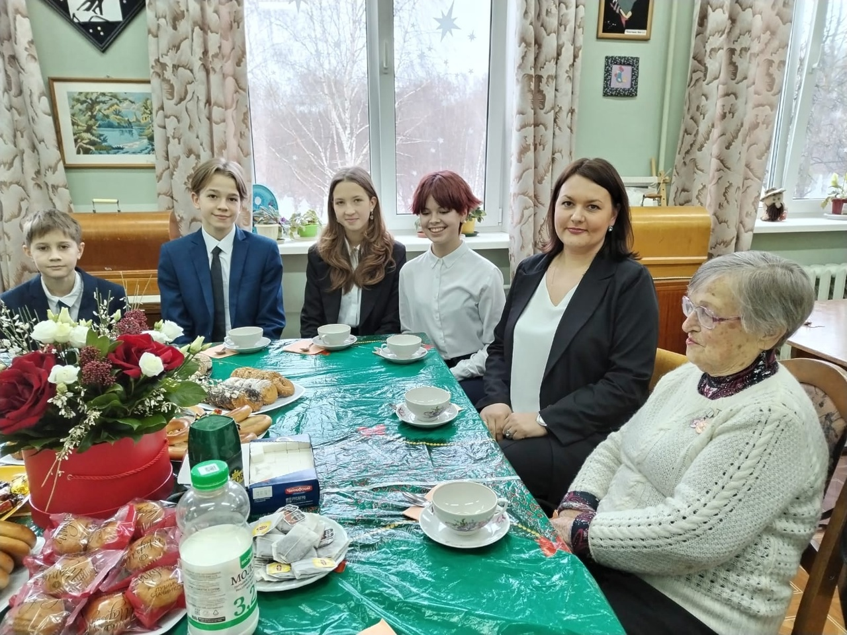
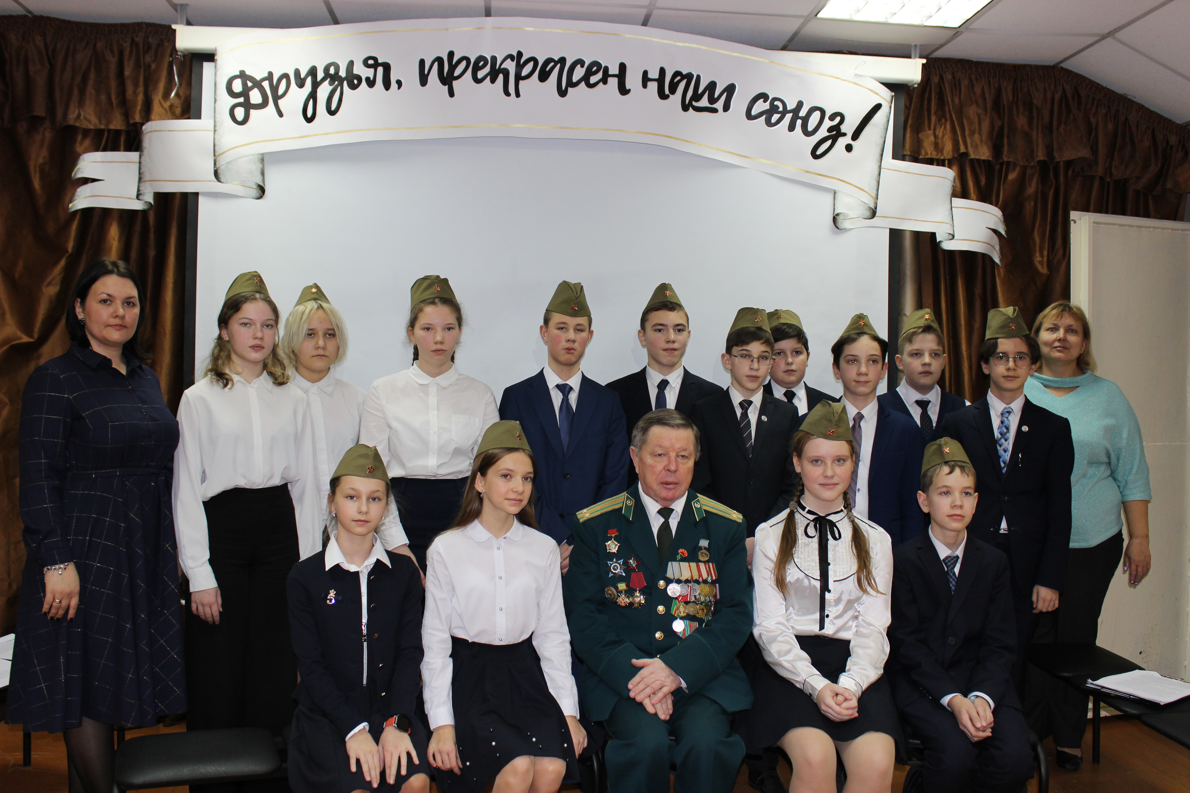
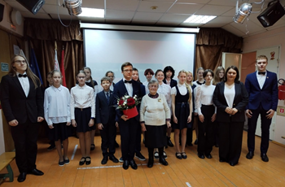
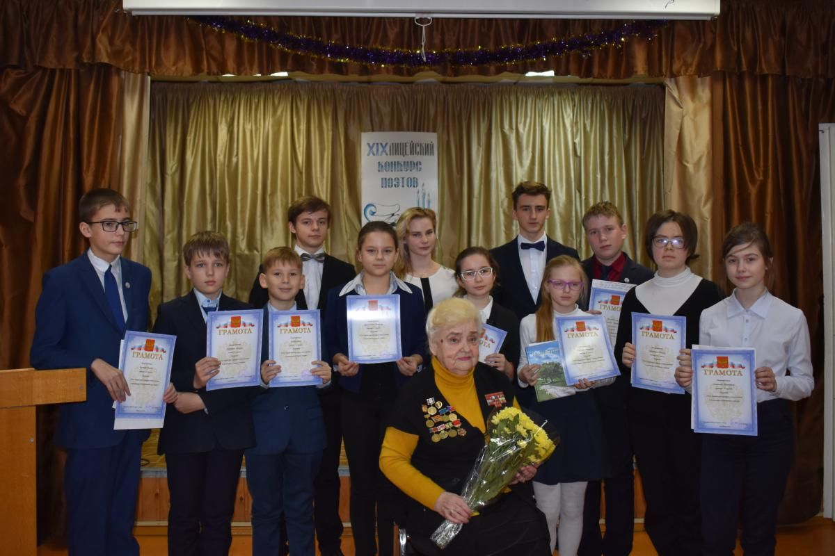
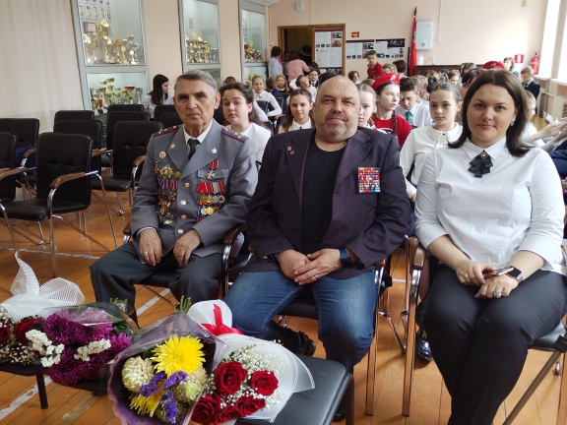

Slide 12
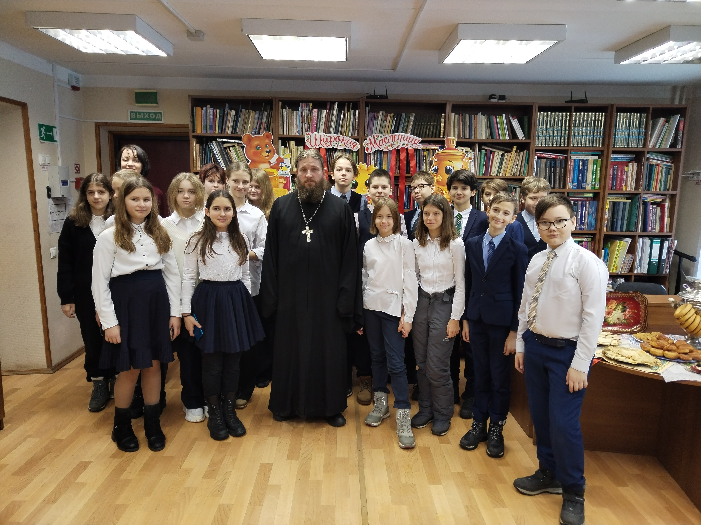
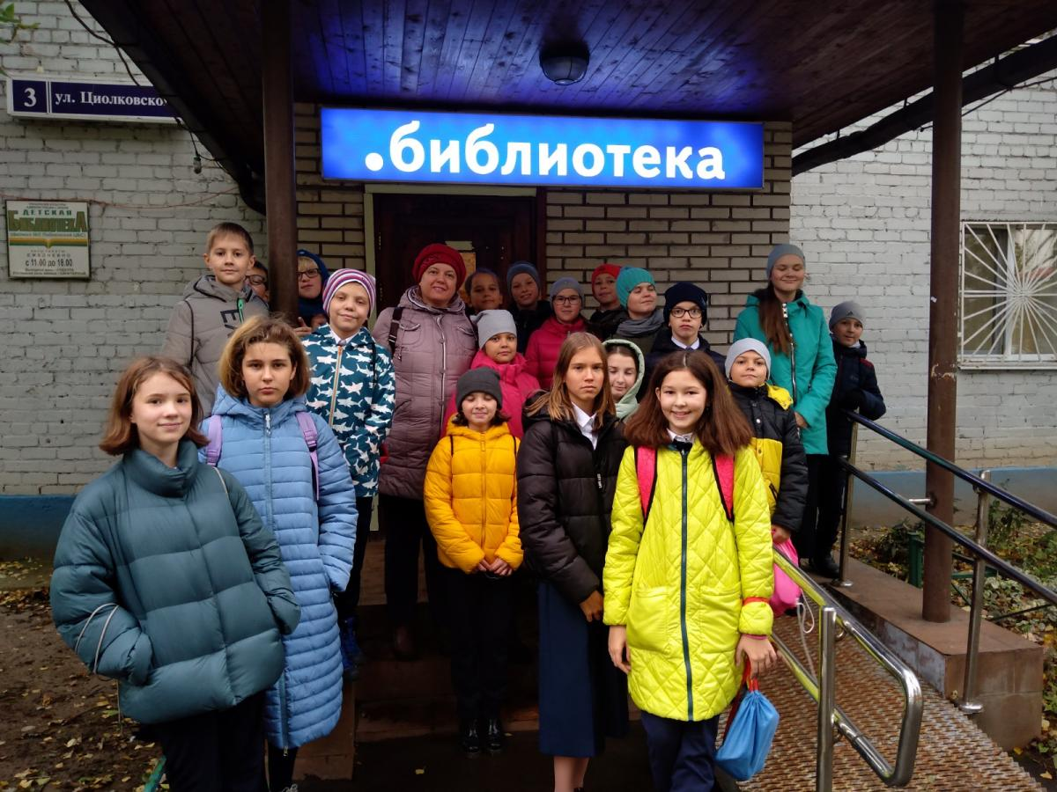
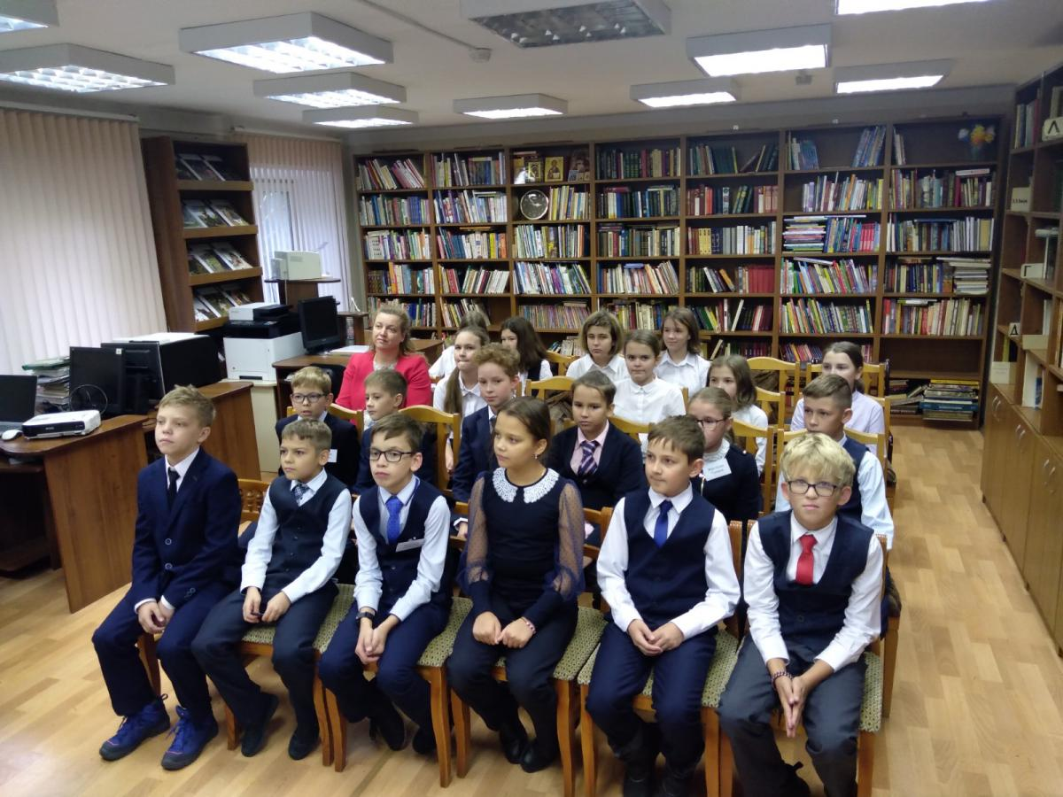
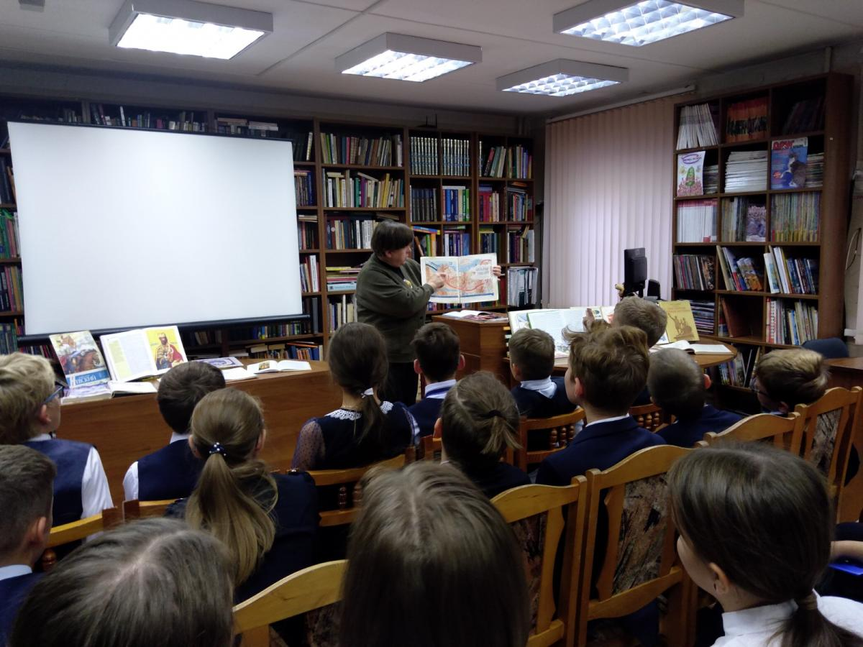
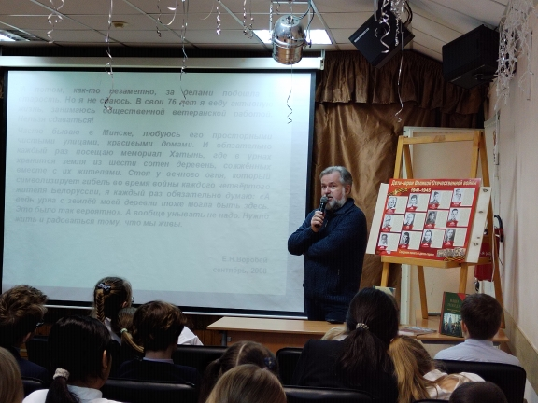
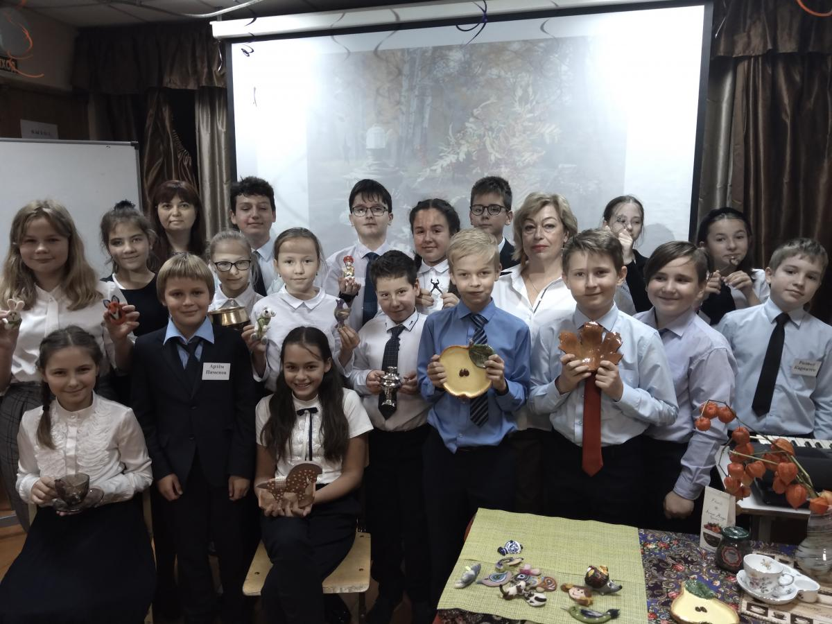
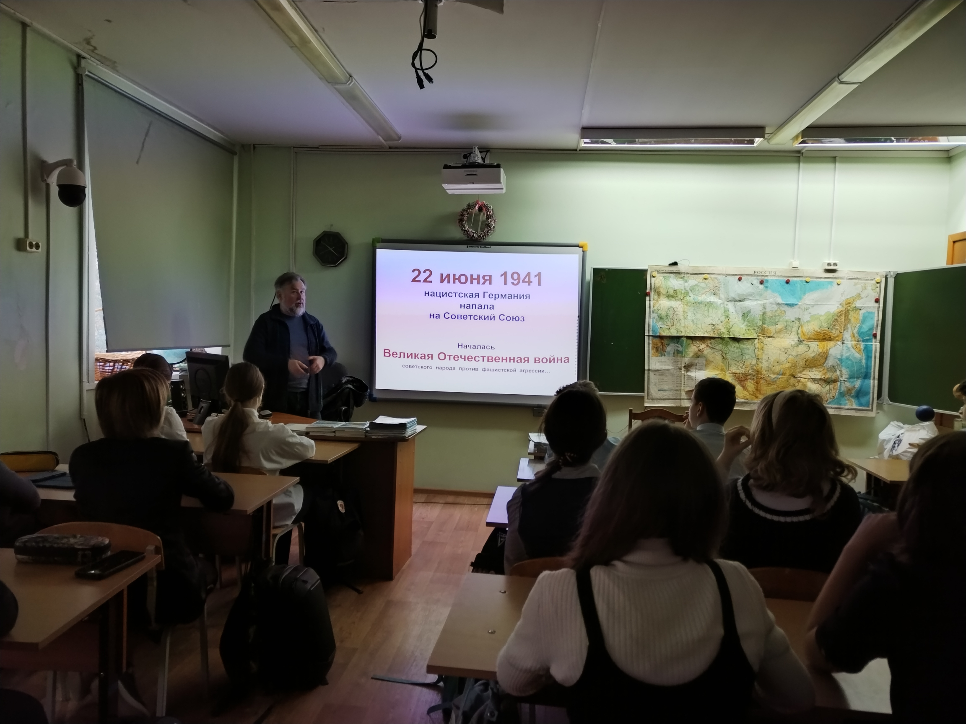

Slide 13
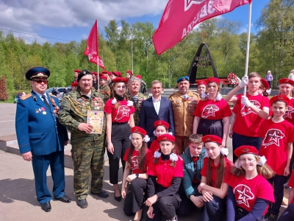
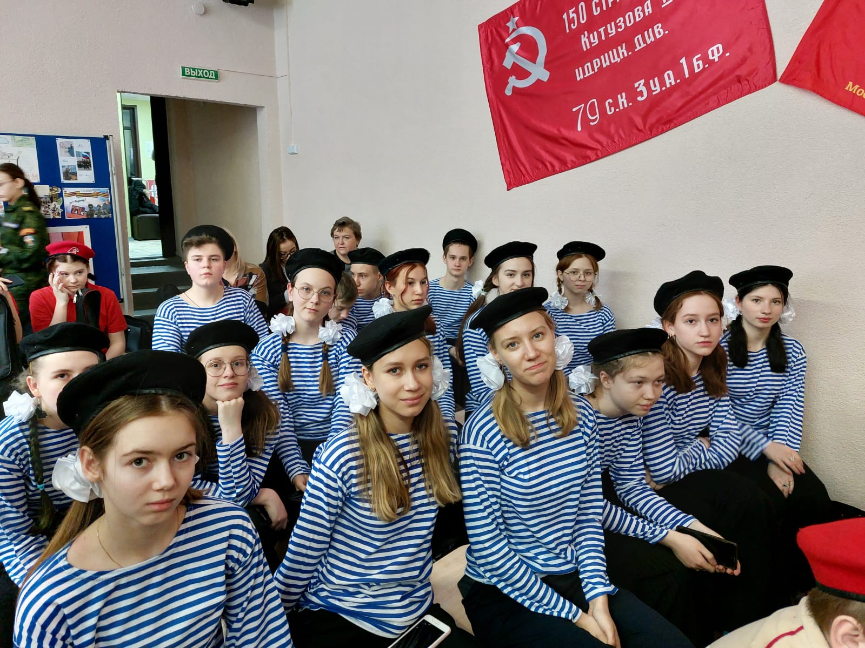
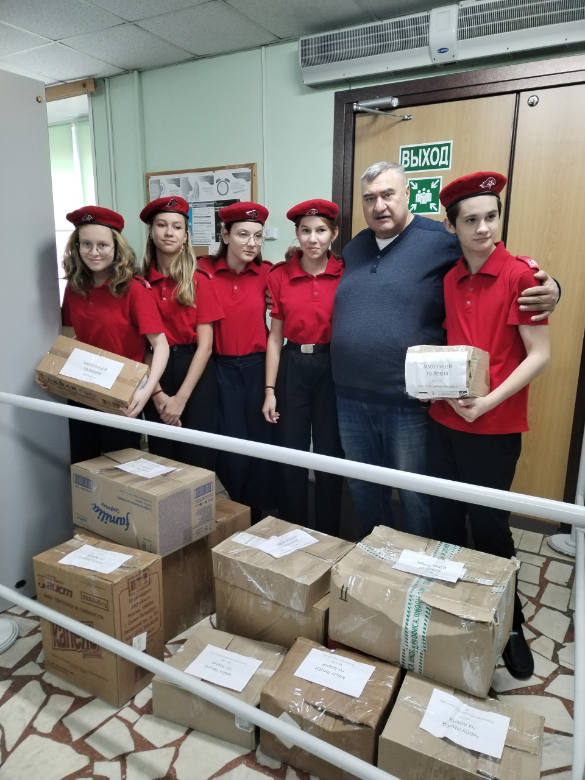
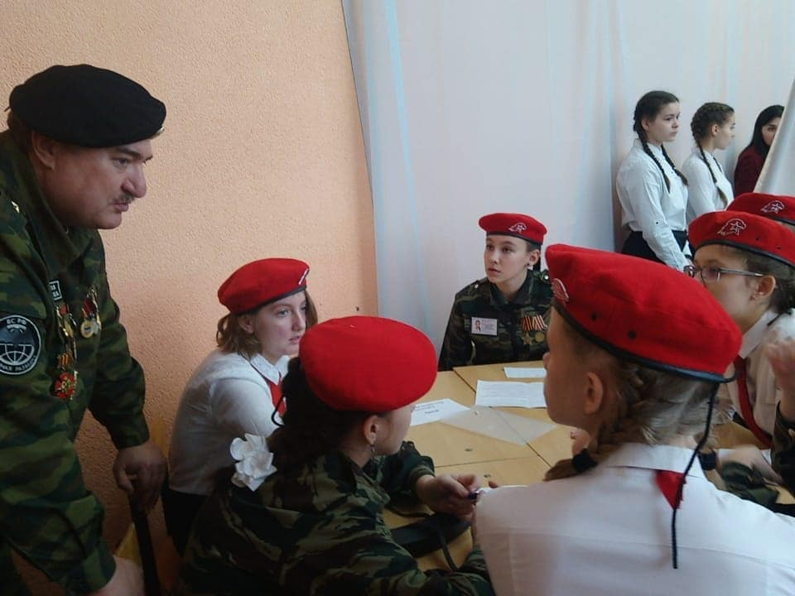
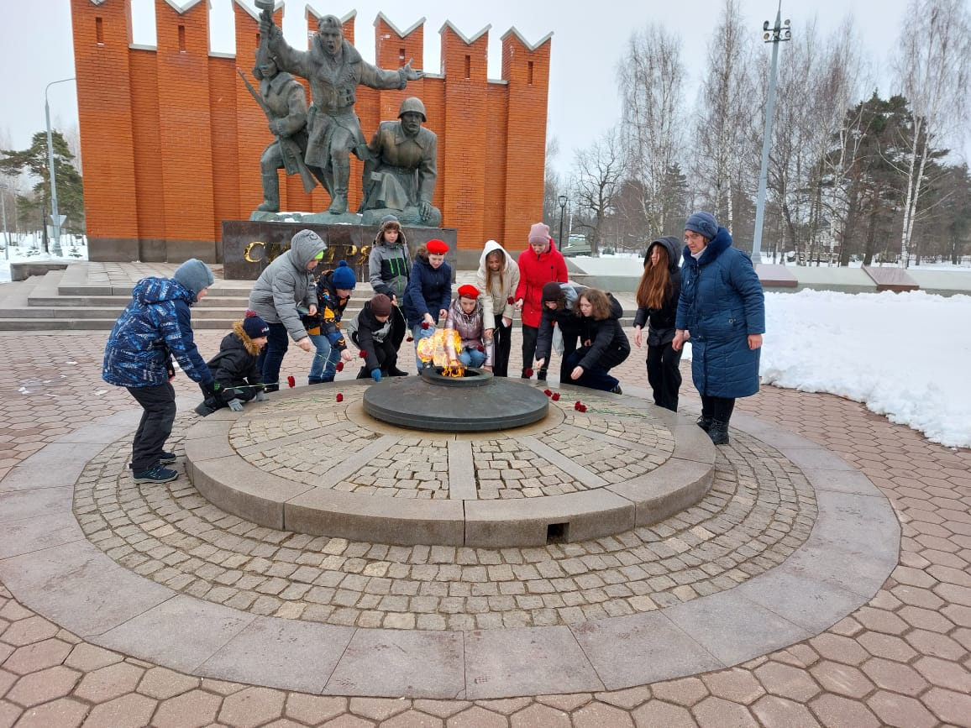
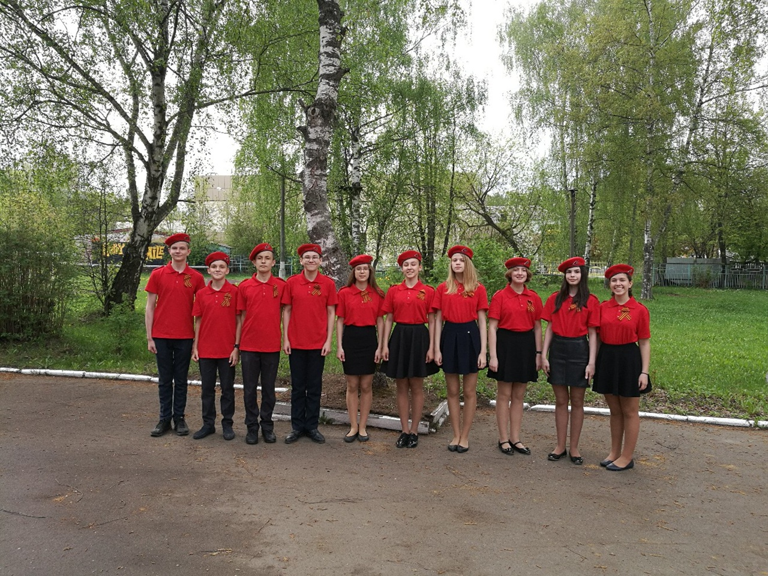

Slide 14
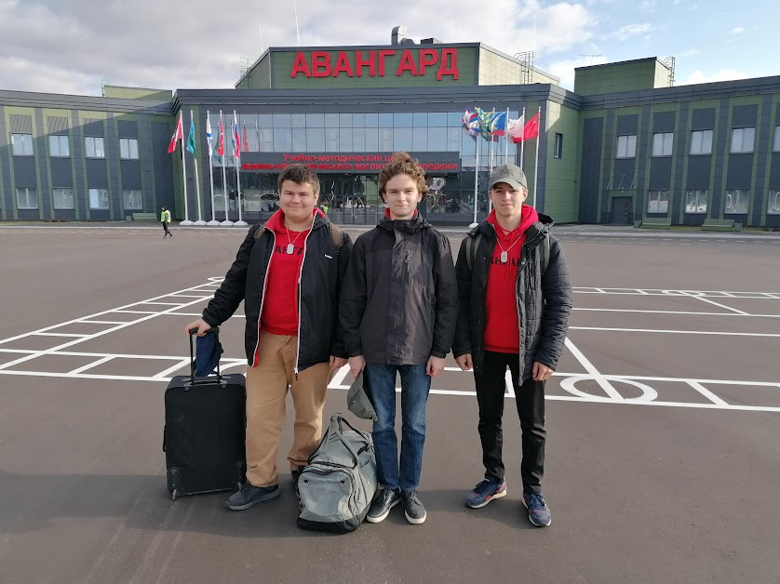
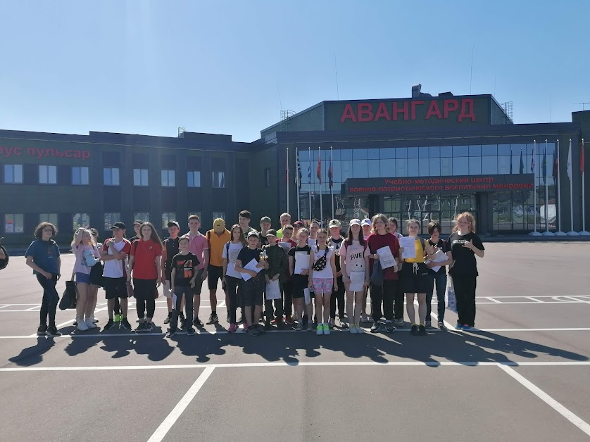
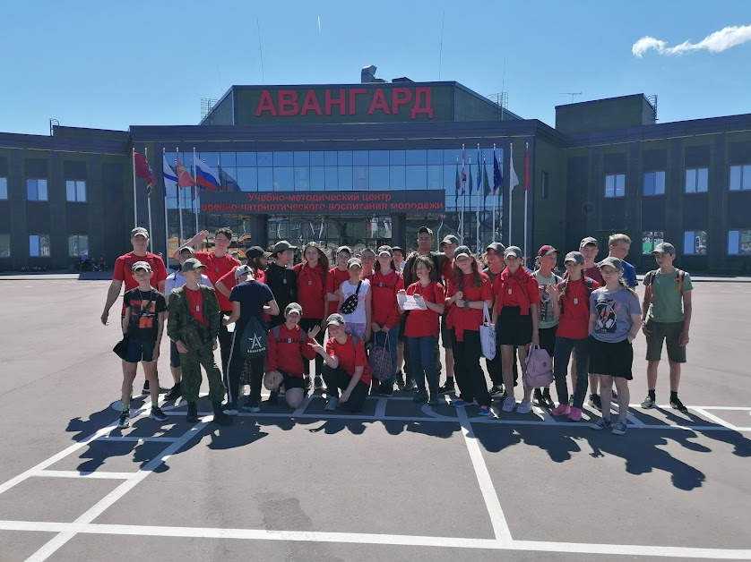
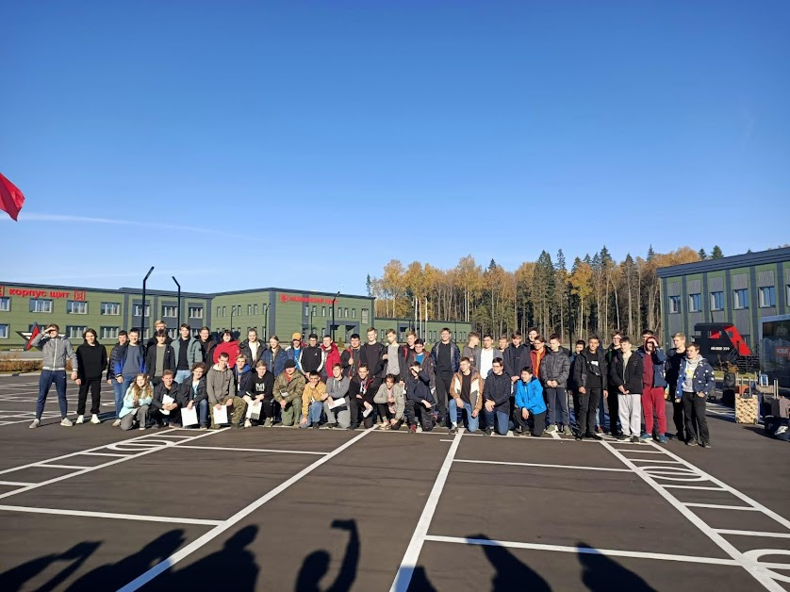

Slide 16
Ссылка на социальную рекламу: «Какие мы, такая и Родина
https://youtu.be/Kgvio8clYJk

